Slide 1
Tiziano.
1539 a 1551.

Slide 2
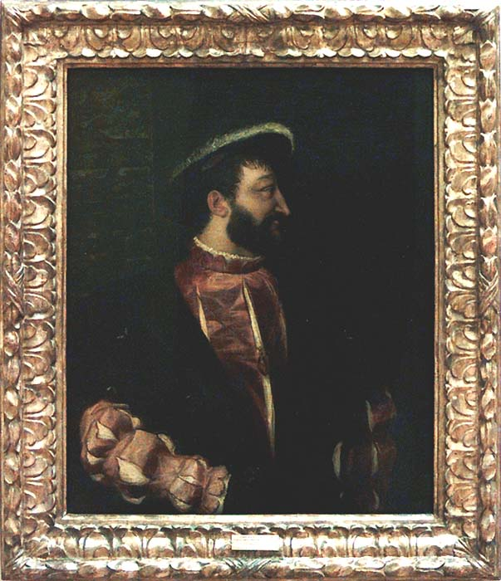
1539.
Tiziano.
Retrato de Francisco I. Louvre

Slide 3
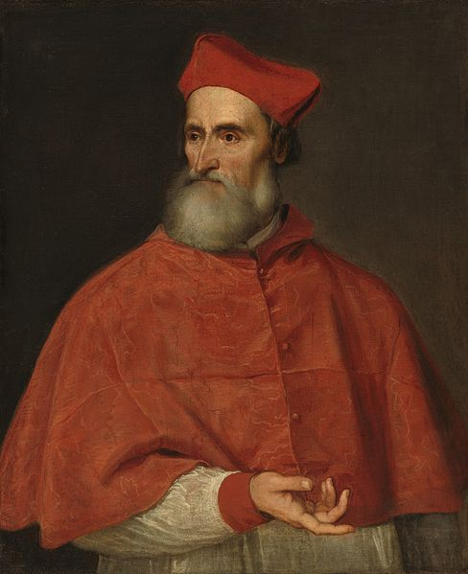
1540.
Titian.
Retrato de Pietro Bembo.
Samuel H. Kress Collection

Slide 4
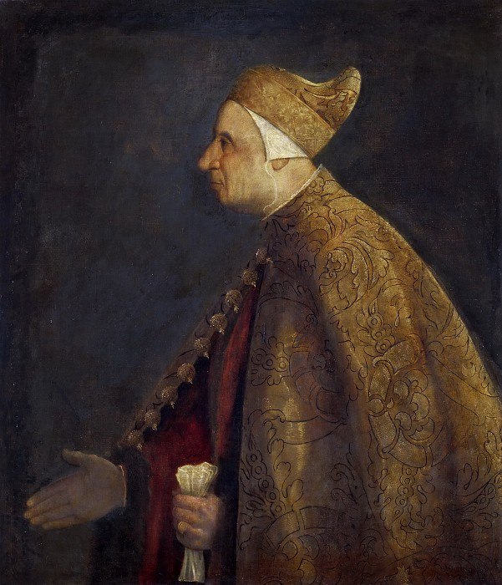
1540.
Tiziano.
Dogo Nicolo Marcelo.
Museos vaticanos, Roma

Slide 5
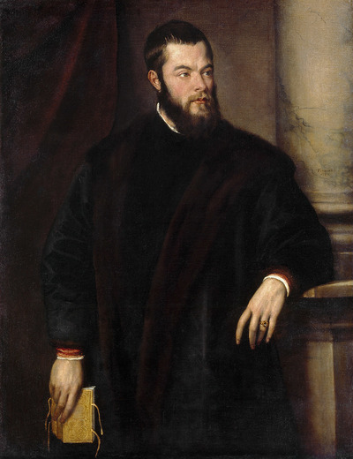
1540.
Tiziano.
Benedetto Varchi.
Kunsthistorisches Museum.

Slide 6
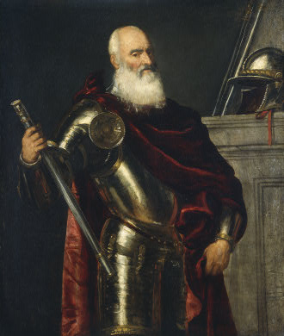
1540.
Tiziano.
Vicenzo Cappello.
National Gallery of Art, Wasington.

Slide 7
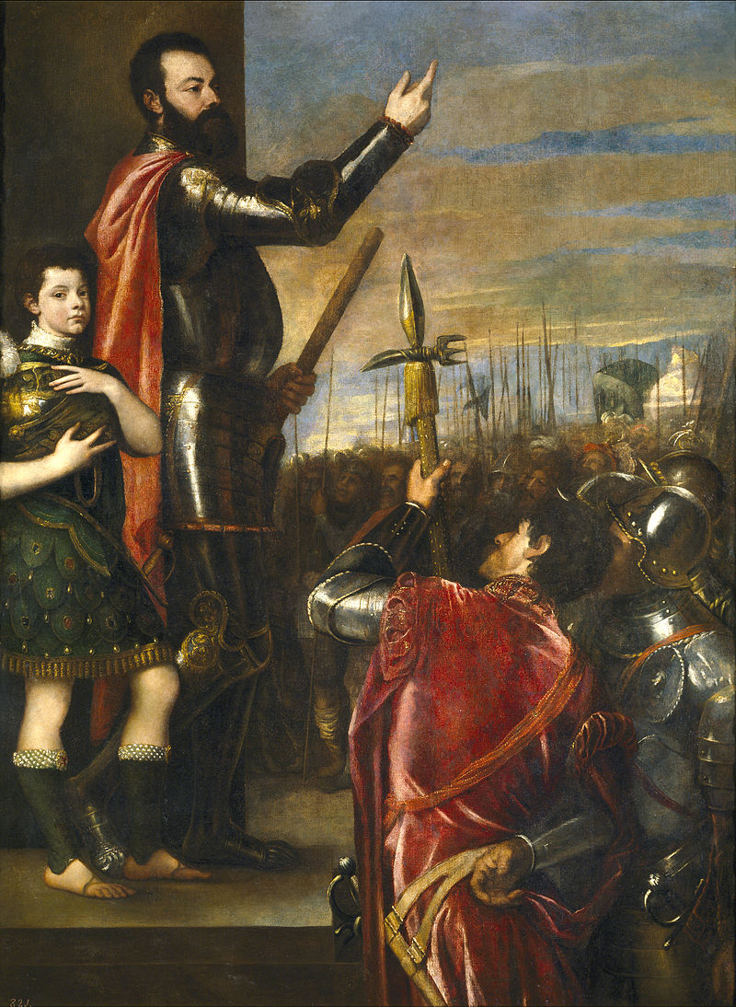
1540.
Tiziano.
Alocución del Marqués de Vasto.
Museo del Prado.

Slide 8
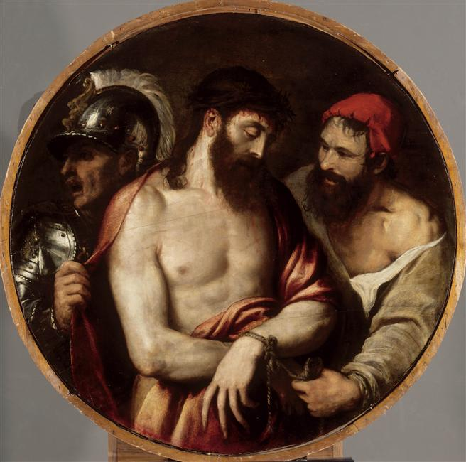
1540.
Tiziano.
Ecce Homo.
Louvre

Slide 9
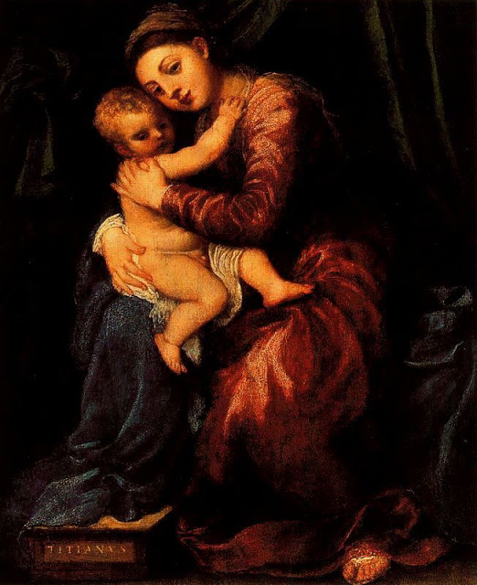
1540.
Tiziano.
La virgen con el niño.
Museo Thyssen-Bornemisza, Madrid.

Slide 10
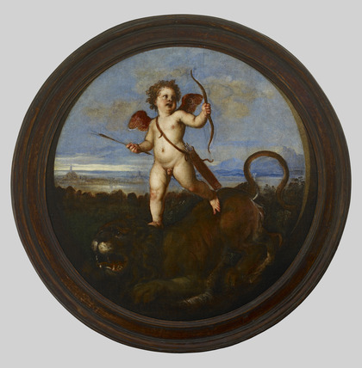
1540.
Tiziano.
El triunfo del amor.
Oxford, Ashmolean Museum

Slide 11
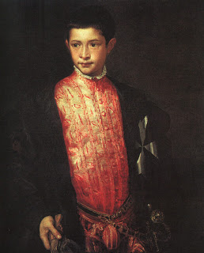
1542.
Tiziano.
Retrato de Ranuccio Farnesio.
The National Gallery of Art. Washington.

Slide 12
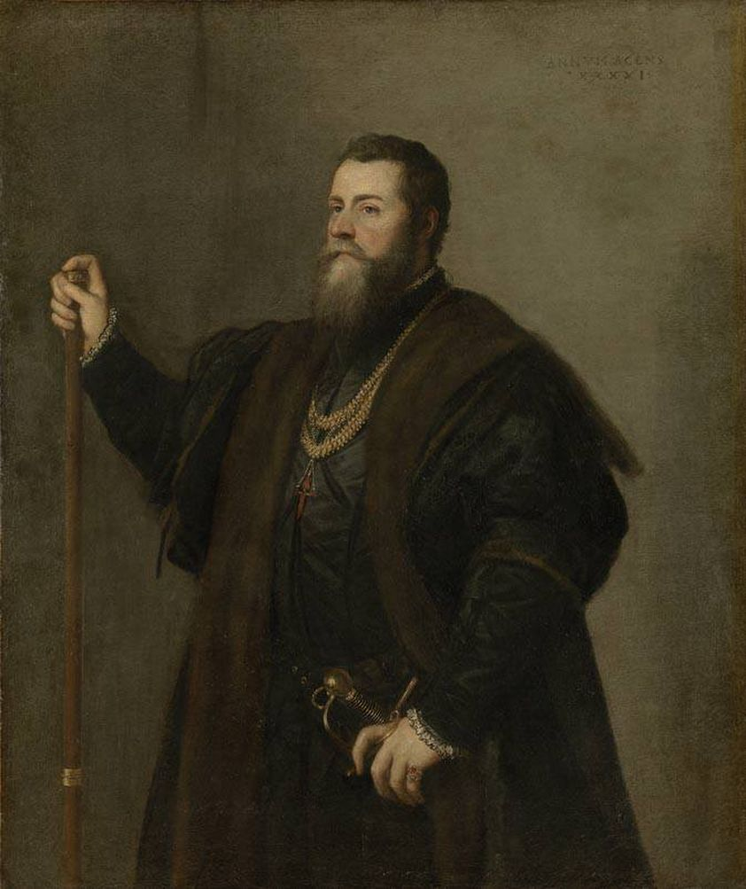
1542.
Tiziano.
Retrato de una noble.
Alte Pinakothek, Múnich

Slide 13
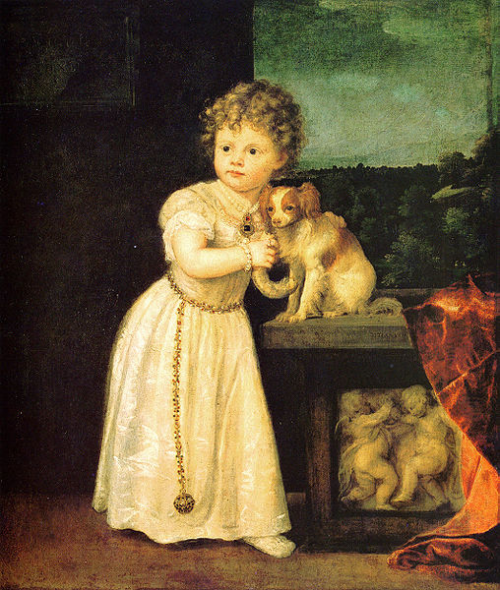
1542.
Tiziano.
Clarissa Strozzi.
Berlin, Staatliche Museen.

Slide 14
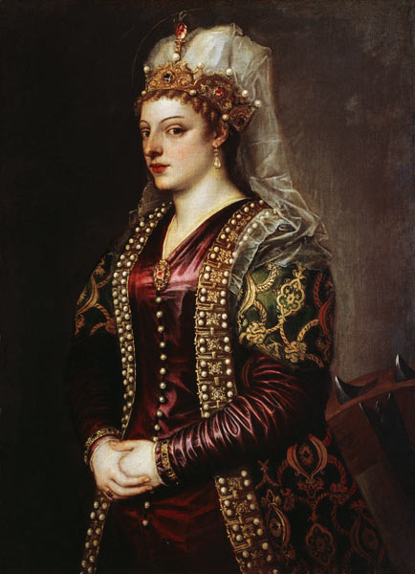
1542.
Tiziano.
Caterina Cornaro.
Florencia, Galleria degli Uffizi

Slide 15
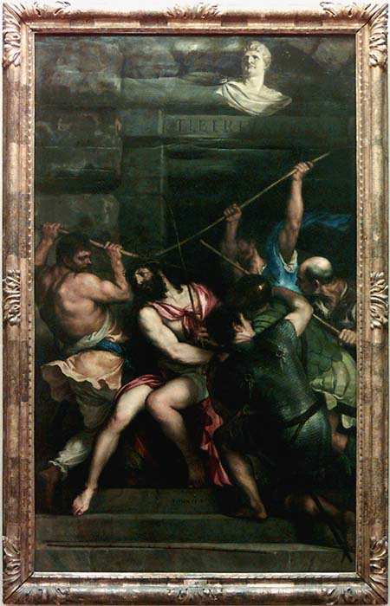
1542.
Tiziano.
La corona de espinas.
Louvre

Slide 16
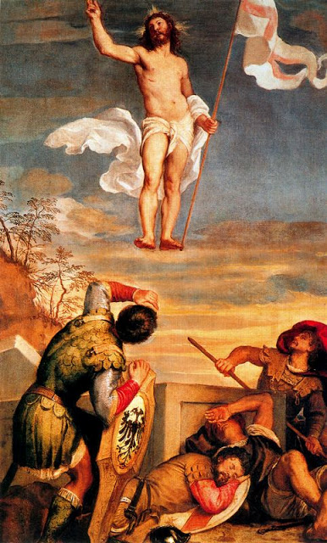
1542.
Tiziano.
La resurrección.
Palacio ducal de Urbino.

Slide 17
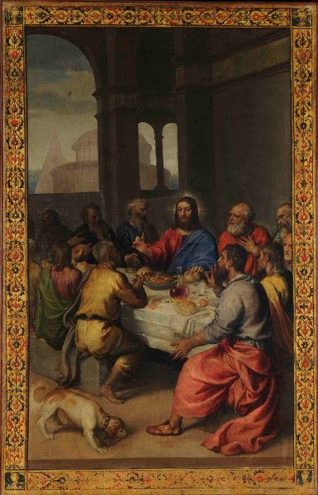
1542.
Tiziano.
La última cena.
Palacio ducal de Urbino.

Slide 18
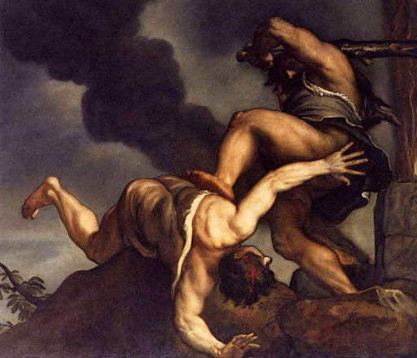
1542.
Tiziano. Caín y Abel.
Santa Maria della Salute,
Venecia.

Slide 19
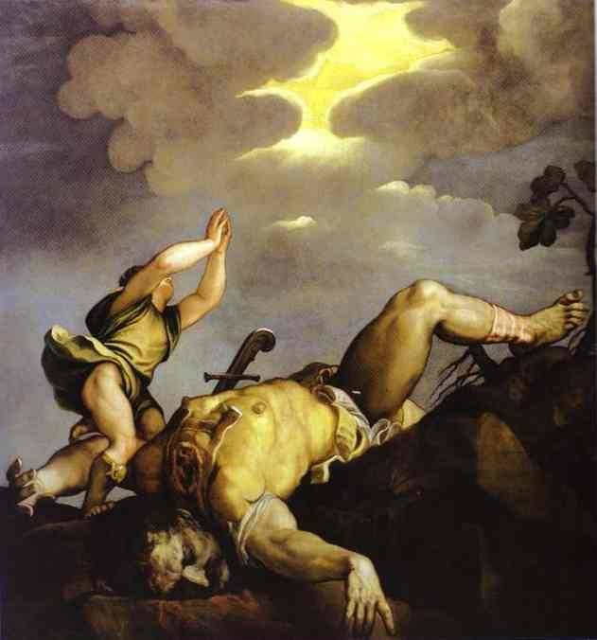
1542.
Tiziano.
David y Goliat.
Santa María de la Salute, Venecia.

Slide 20
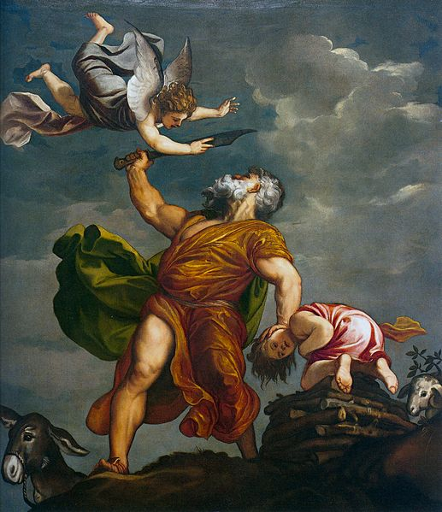
1542.
Tiziano.
Sacrificio de Isaac.
Santa Maria della Salute, Venecia.

Slide 21
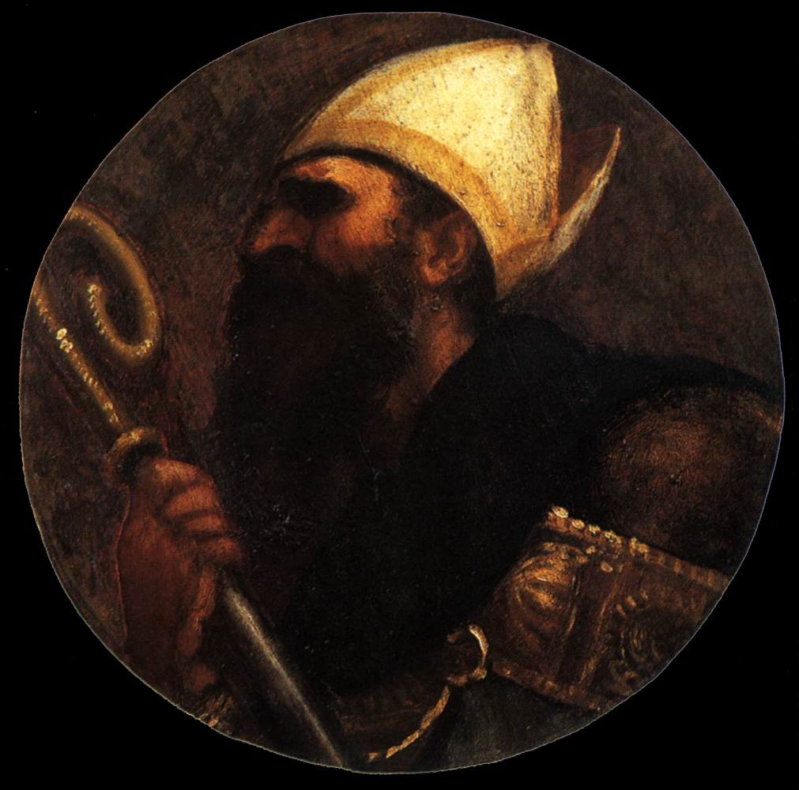
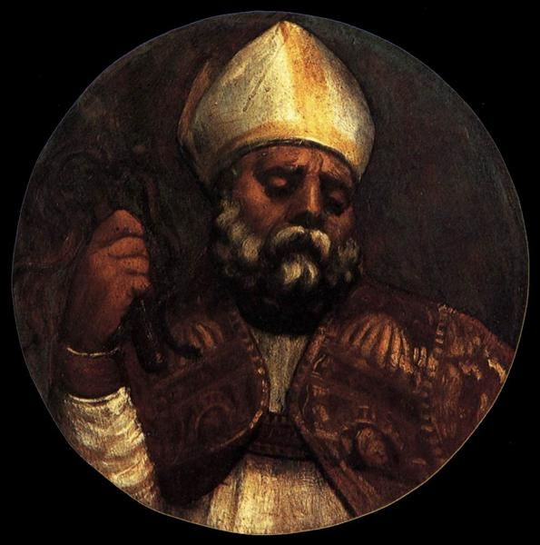
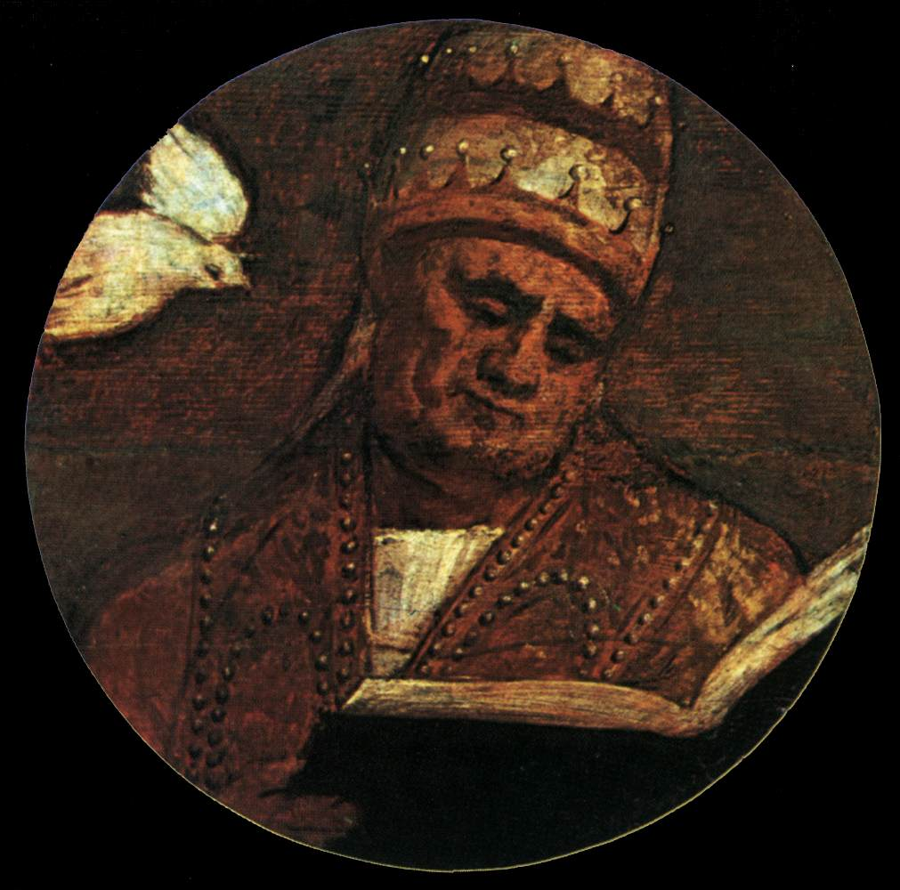
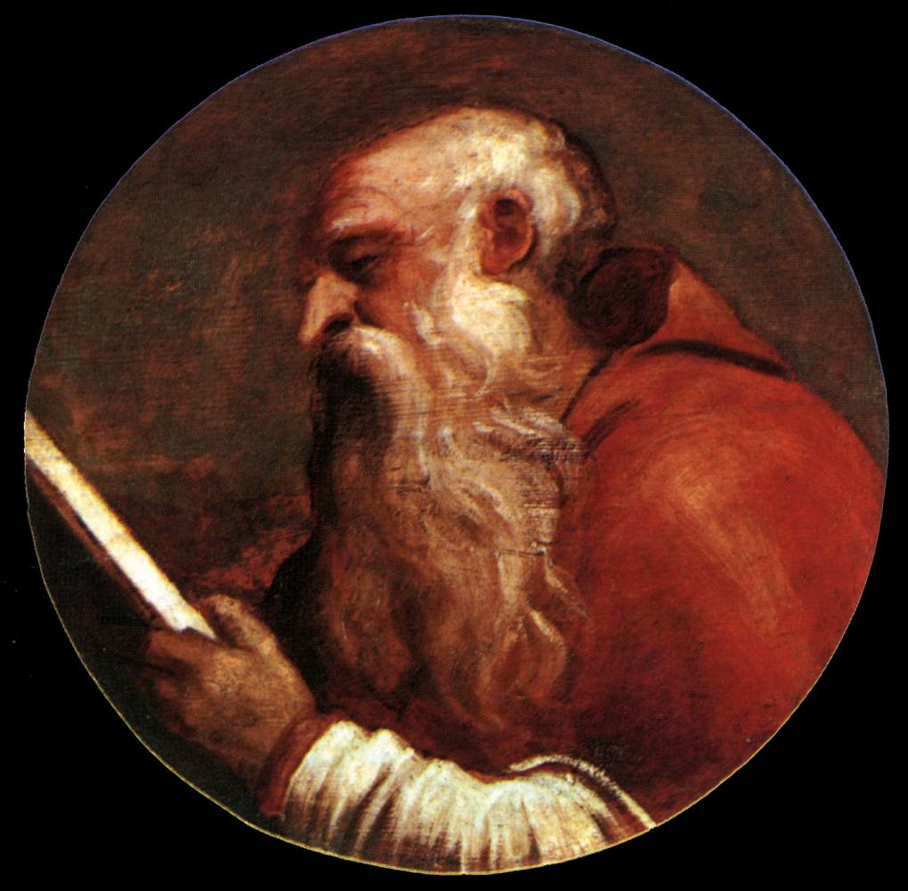
1542. Tiziano.
San Agustín, san Ambrosio, san Gregorio y san Jerónimo .
Venecia, Santa Maria della Salute.

Slide 22
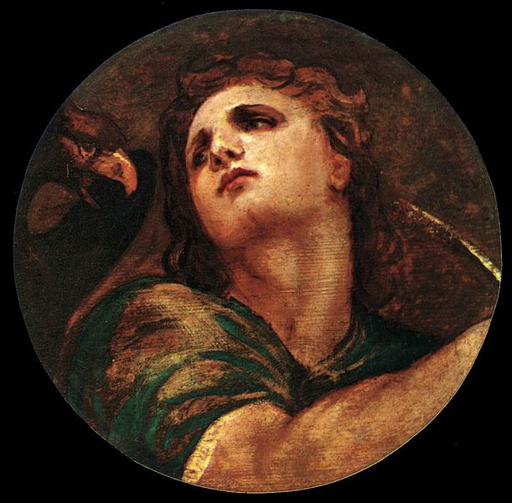
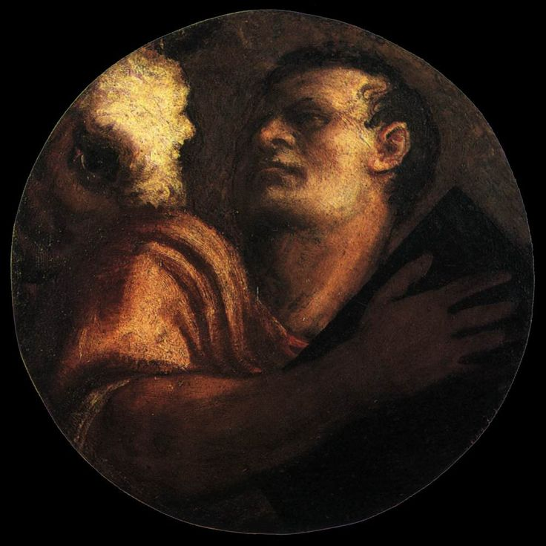
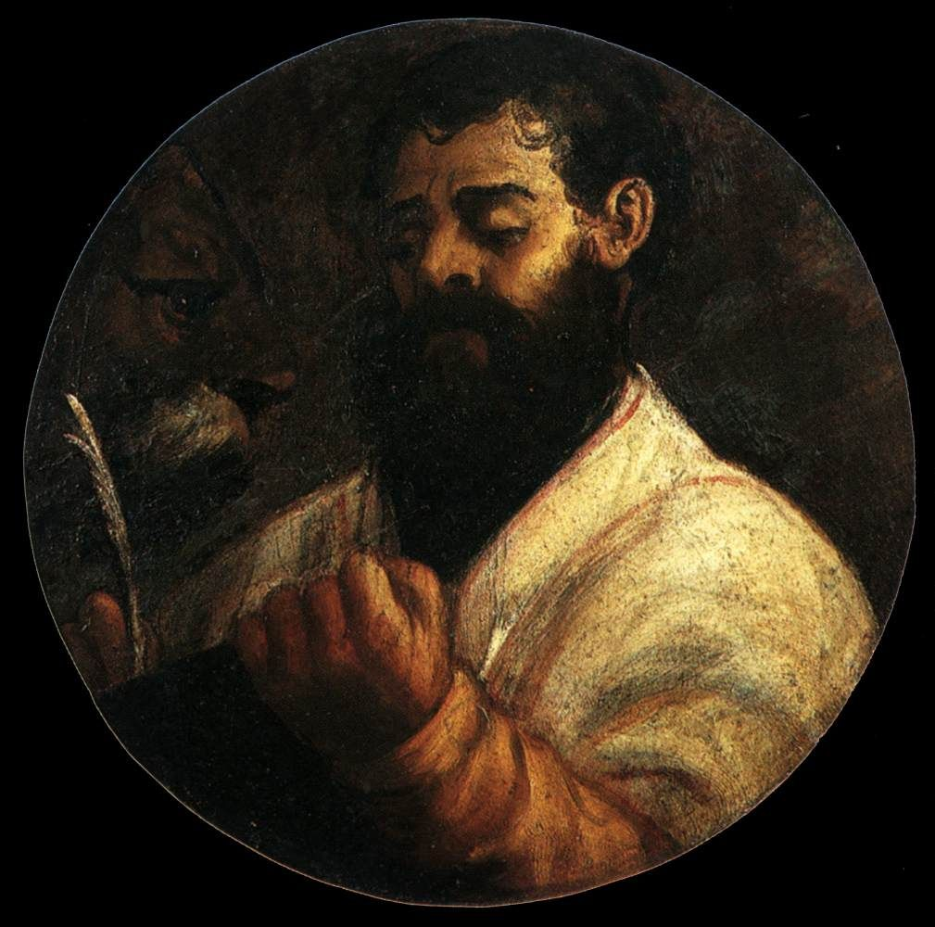
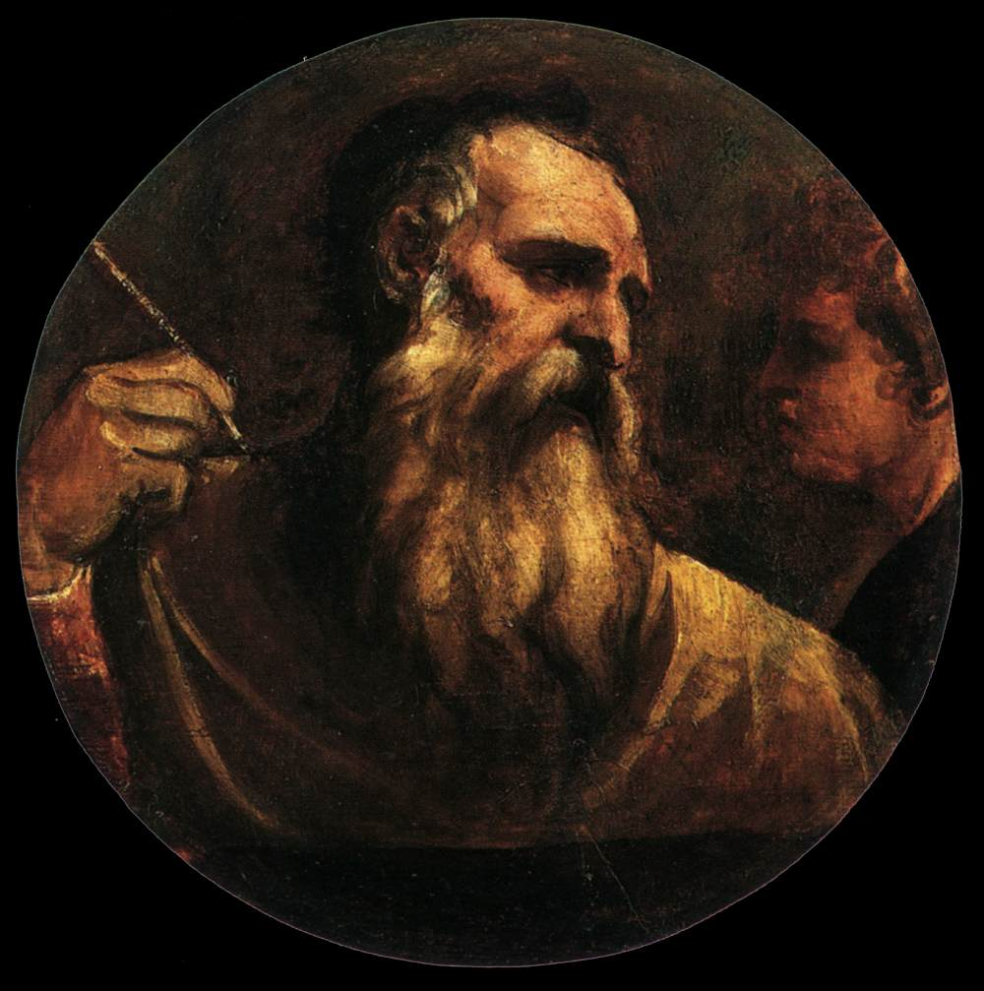
1542. Tiziano.
San Juan evangelista, san Lucas, san Marcos y san Mateo.
Venecia, Santa Maria della Salute

Slide 23
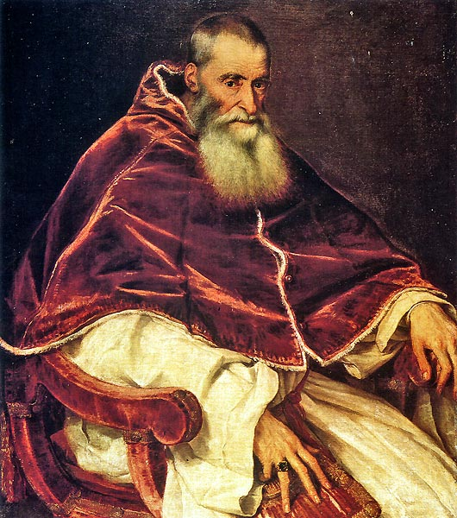
1543.
Tiziano.
Pablo III.
Museo Arqueológico de Nápoles

Slide 24
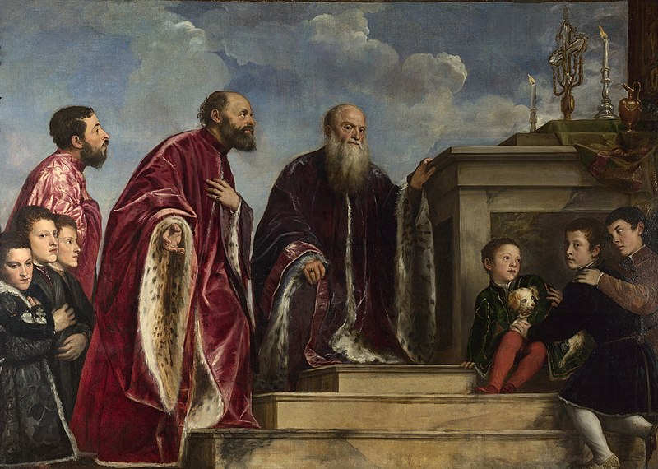
1542.
Tiziano.
La familia Vendramin.
National Gallery, Londres

Slide 25
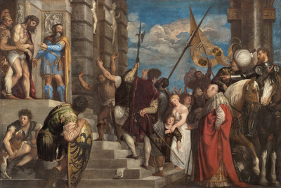
1543. Tiziano. Ecce homo. Kunshistorisches Museum

Slide 26
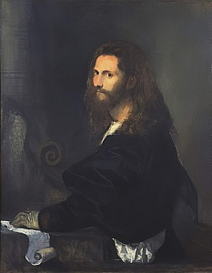
1544.
Tiziano.
Retrato de un músico.
Galeria Spada

Slide 27
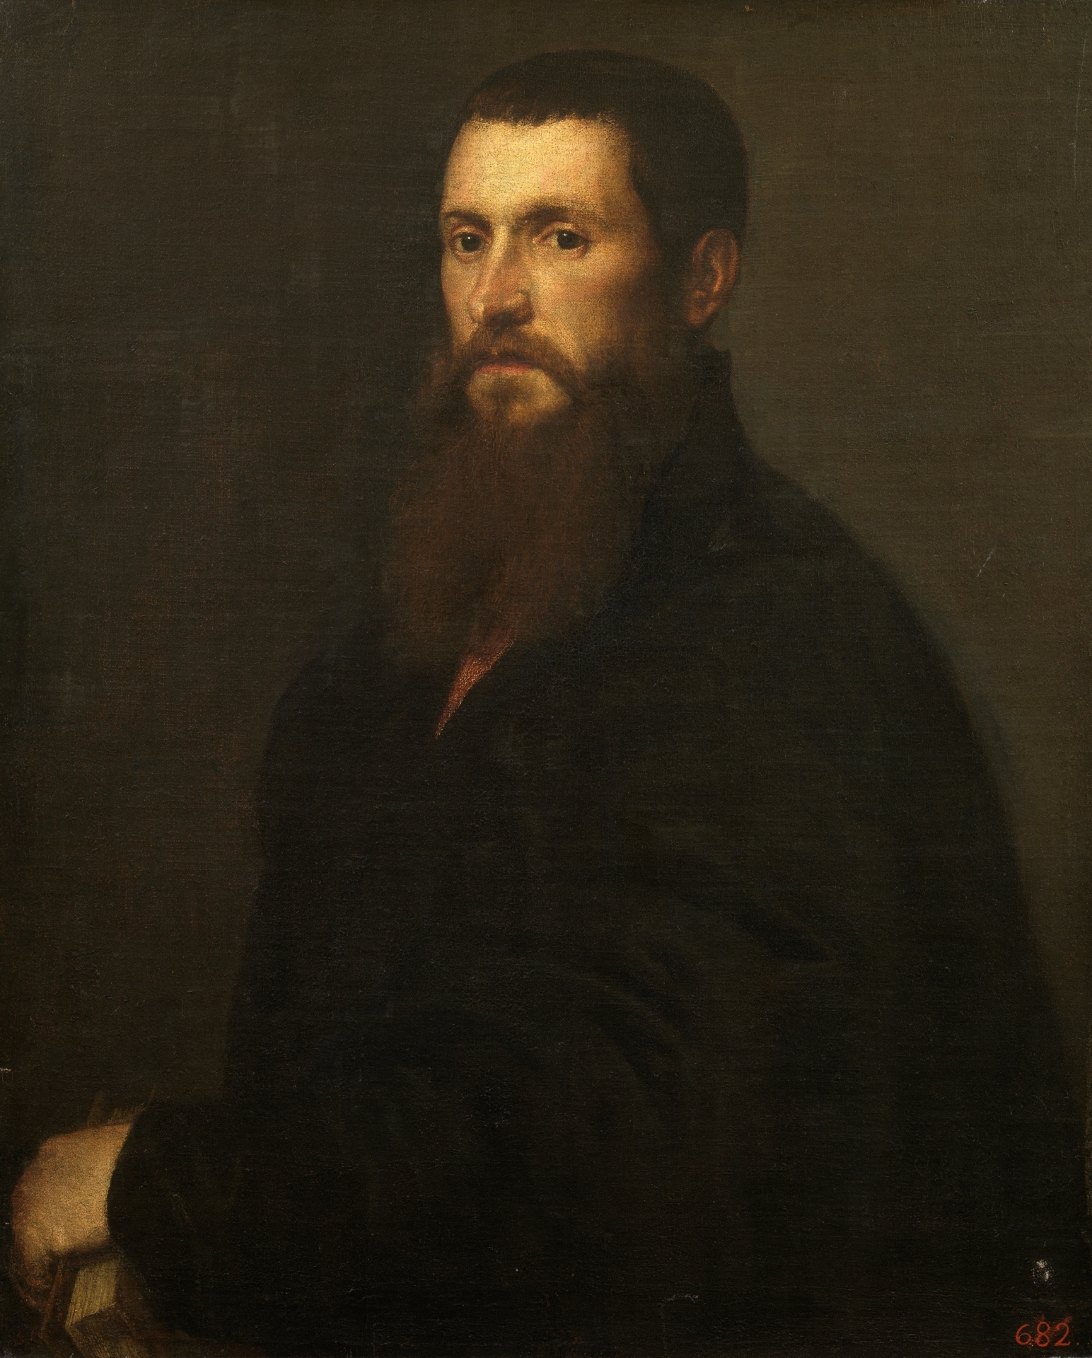
1545.
Tiziano.
Daniele Barbaro, patriarca de Aquileya.
Museo del Prado

Slide 28
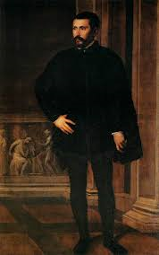
1545.
Tiziano.
Diego Mendoza.
Palacio Pitti

Slide 29
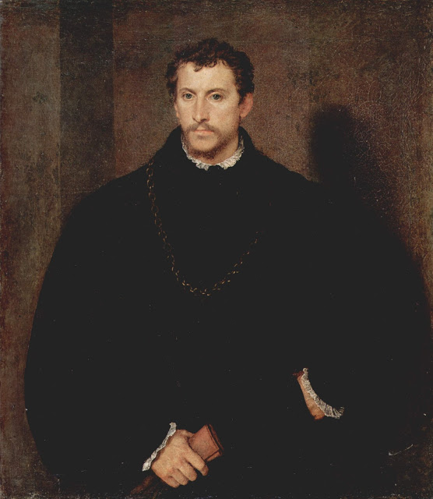
1545.
Tiziano.
Joven inglés.
Palacio Pitti.

Slide 30
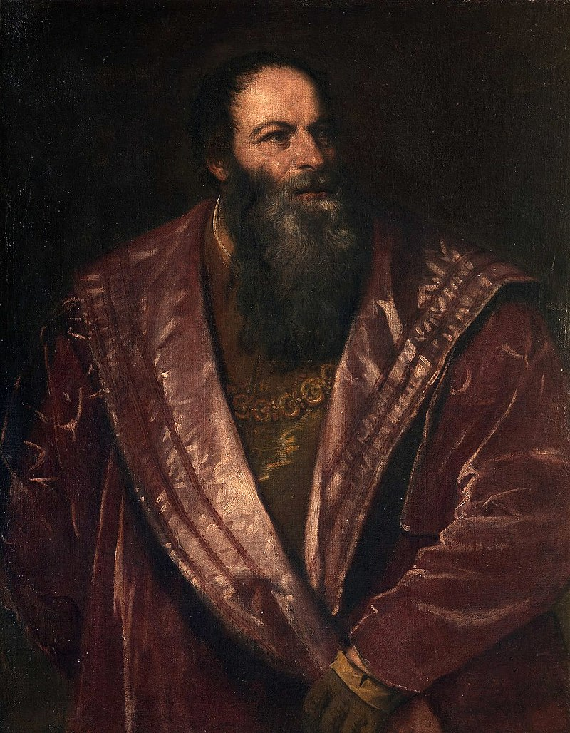
1545.
Tiziano.
Pietro Aretino.
Palazzo Pitti.

Slide 31
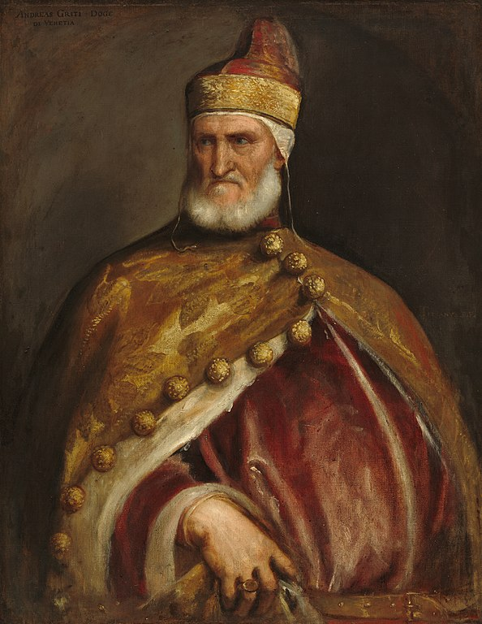
1545.
Tiziano.
Duz Andrea Gritti.
National Gallery, Londres

Slide 32
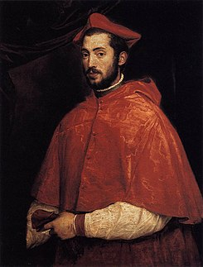
1545.
Tiziano.
Alejandro Farnese.
Museo Capodimonte.

Slide 33
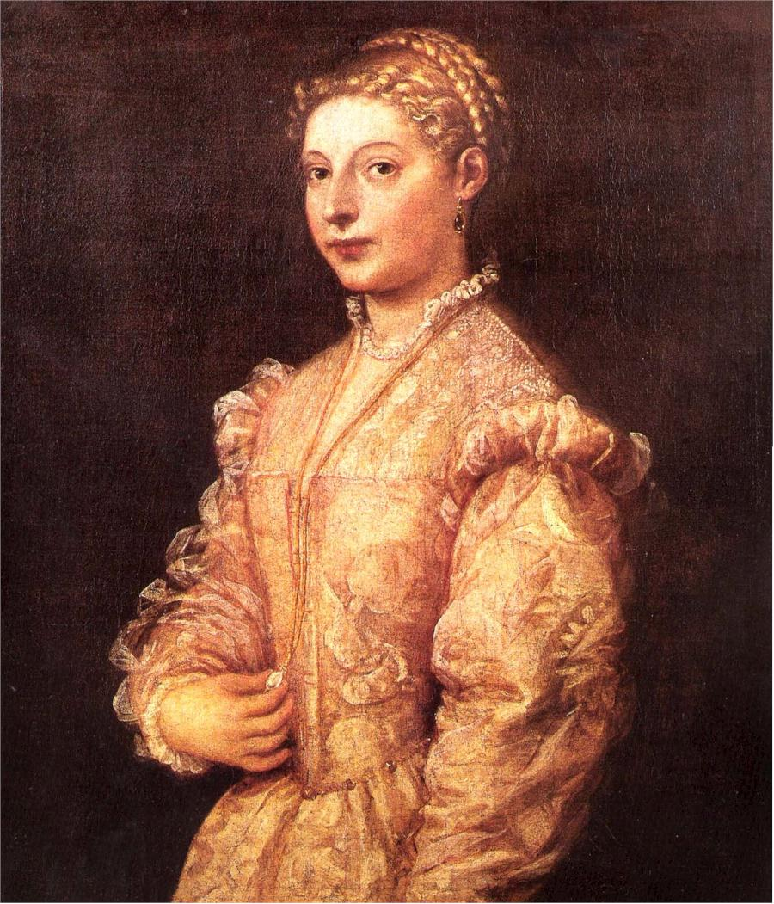
1545.
Tiziano.
Lavinia Vecellio.
Museo Arqueológico de Nápoles

Slide 34
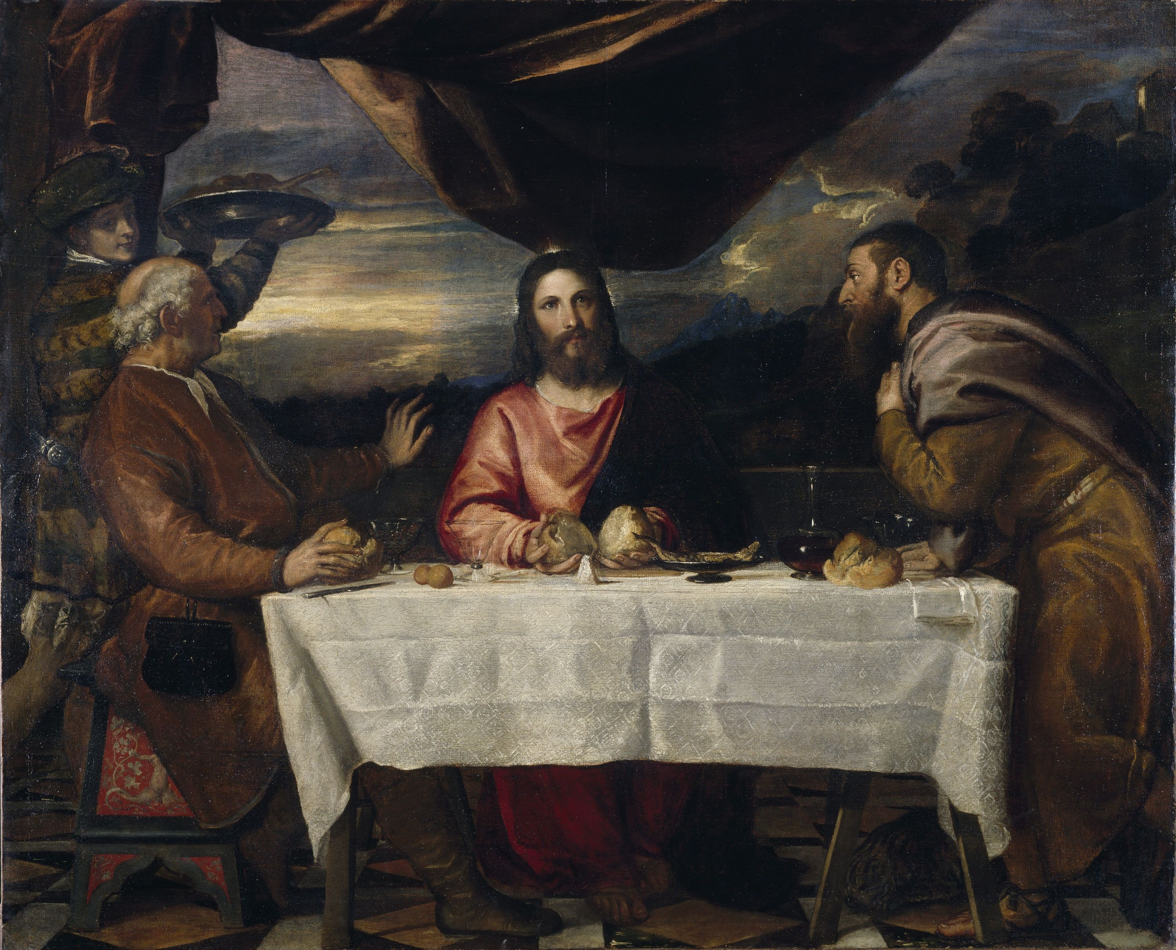
1545.
Tiziano.
La cena in Emmaus.
National Gallery of Ireland

Slide 35
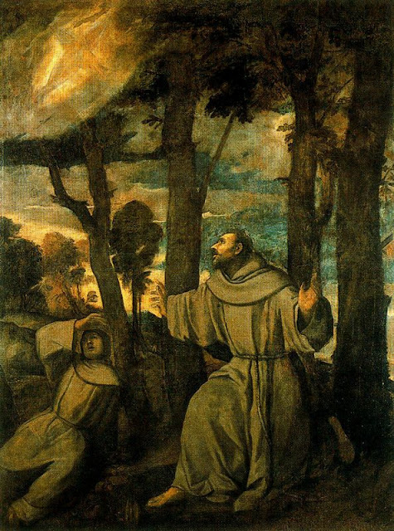
1545.
Tiziano.
La Estigmatización de San Francisco.
Museo Pepoli, Trapani.

Slide 36
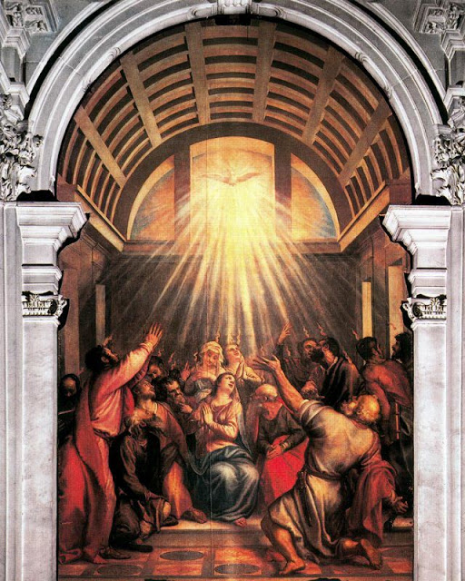
1545.
Tiziano.
La venida del espíritu santo.
Iglesia de Santa María de la Salud.
Venecia.

Slide 37
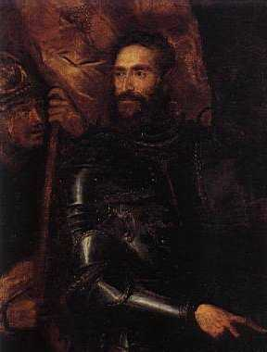
1546.
Tiziano.
Pier Luigi Farnese.
Museo Capodimonte, Nápoles.

Slide 38
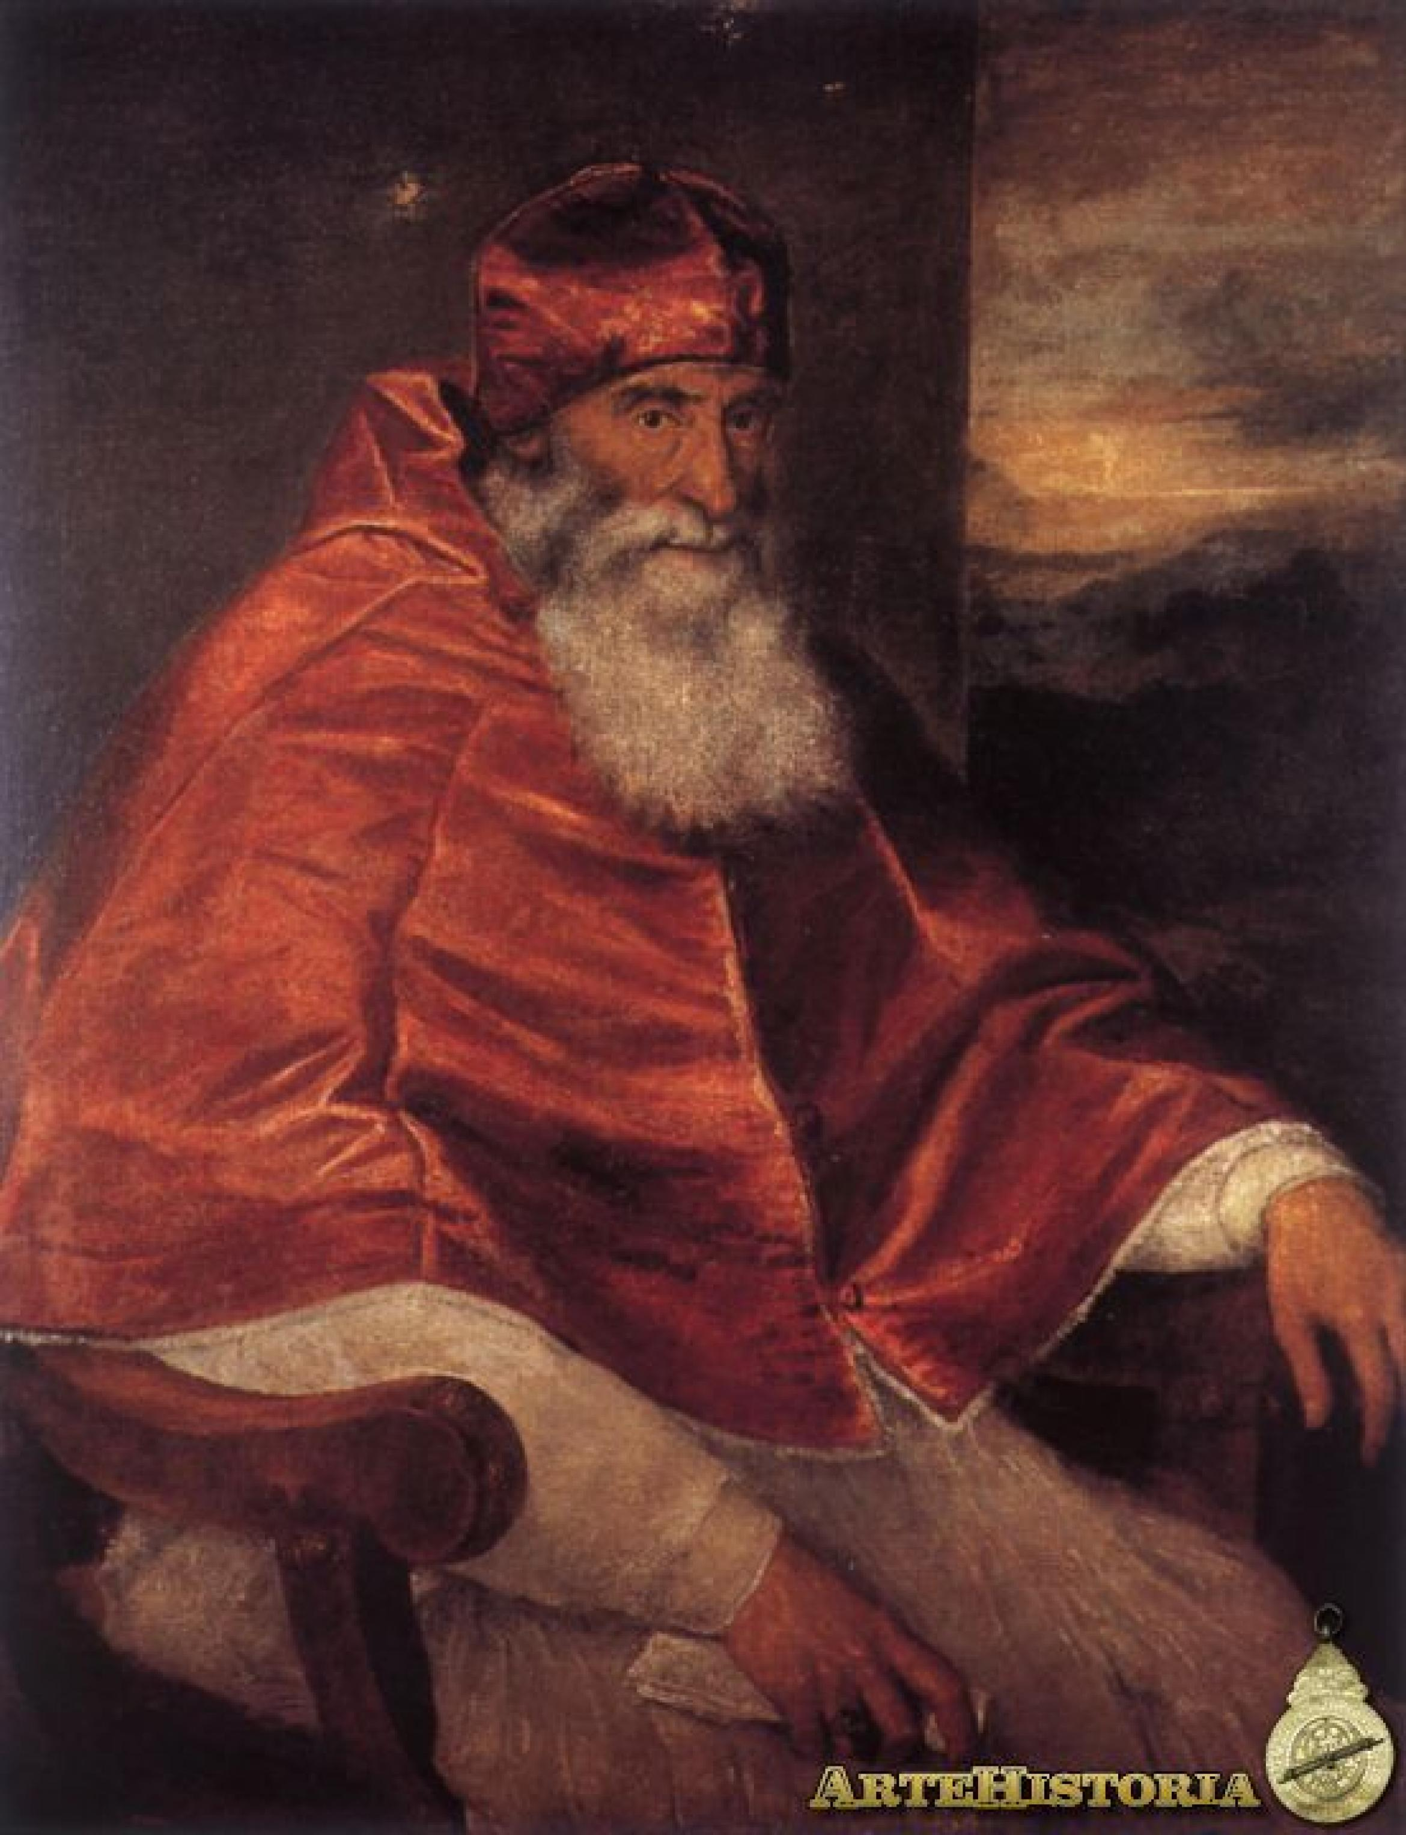
1545.
Tiziano.
Pablo III.
Museo Arqueológico de Nápoles

Slide 39
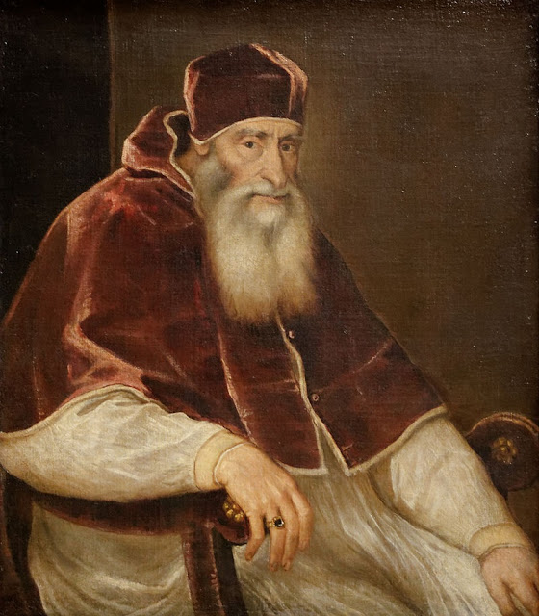
1546.
Tiziano.
Pablo III. Kunsthistorisches, Viena.

Slide 40
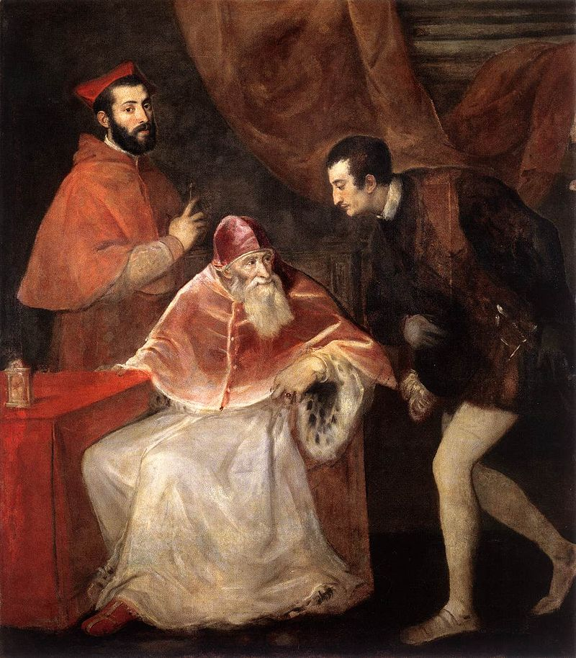
1546 .
Tiziano.
Pablo III y sus sobrinos.
Museo de Capodimonte, Nápoles.

Slide 41
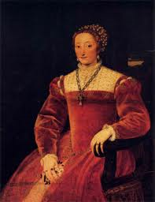
1547.
Tiziano.
Giulia Varano, duquesa de Urbino.
Palacio Pitti.

Slide 42
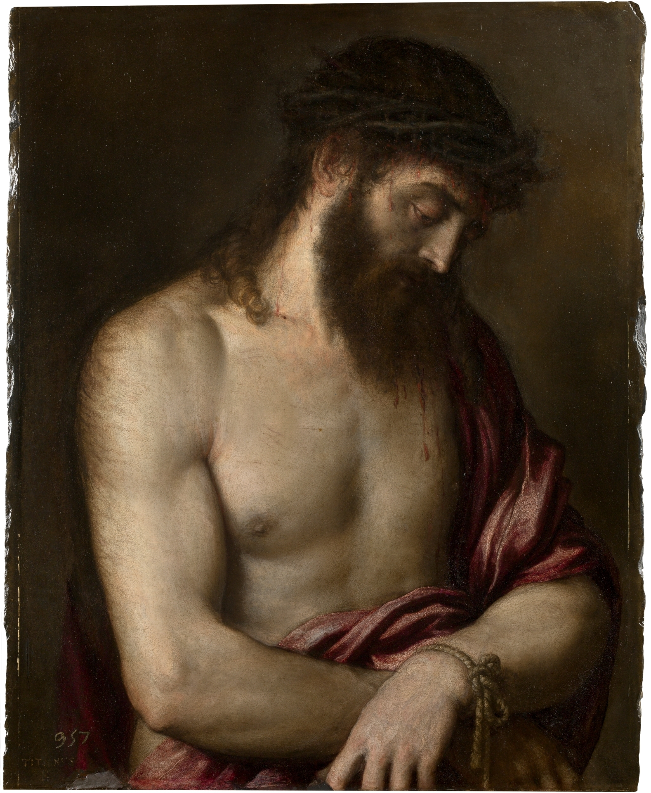
1547.
Tiziano.
Ecce homo.
Museo del Prado

Slide 43
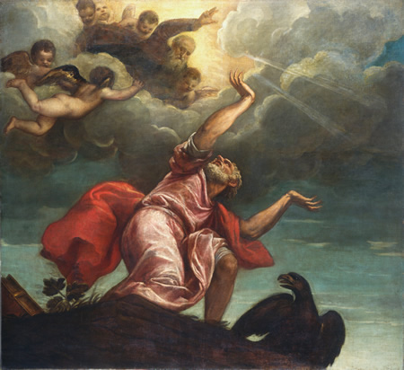
1547.
Tiziano.
San Juan Evangelista en Patmos.
National Gallry, Wasington

Slide 44
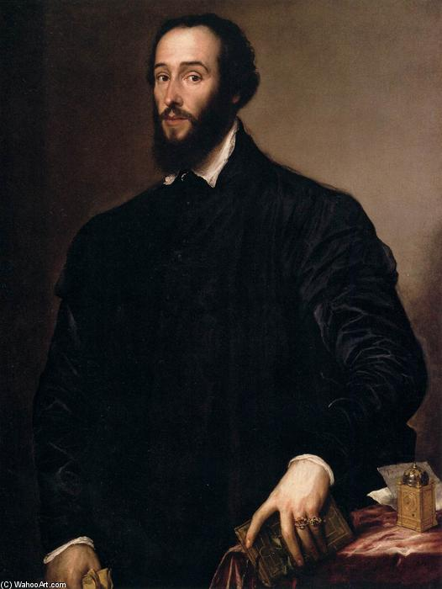
1548.
Tiziano.
Antonio Perrenot Granvela.
Nelson-Atkins Museum of Art, Kansas-City

Slide 45
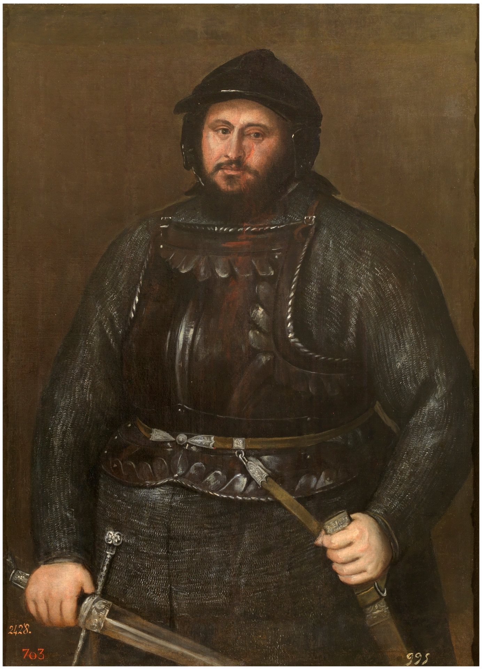
1548.
Tiziano.
Juan Federico I de Sajonia.
Museo del Prado

Slide 46

1548.
Tiziano.
Pietro Aretino.
Frik Collection.

Slide 47

1548.
Tiziano.
Carlos V en Mühlberg.
Museo del Prado.

Slide 48

1548.
Tiziano.
Carlos V sentado.
Viena, Kunsthistorisches Museum

Slide 49

1548.
Tiziano.
La emperatriz Isabel de Portugal.
Museo del Prado

Slide 50

1548.
Tiziano.
Sísifo.
Museo del Prado

Slide 51

1549.
Tiziano.
Felipe II.
Museo del Prado

Slide 52

1550.
Tiziano.
Autorretrato.
Staatliche Museen, Gemäldegalerie, Berlín.

Slide 53

1550.
Tiziano.
A monk with a book.
National Gallery of Victoria

Slide 54

1550.
Tiziano.
Antonio Anselmi.
Thyssen Bornemisza

Slide 55

1550.
Tiziano.
El caballero del reloj.
Museo del Prado

Slide 56

1550.
Tiziano.
Juan Federico de Sajonia.
Kunsthistorisches Museum, Viena

Slide 57

1550. Tiziano.
Giovanni Battista di Castaldo.
Dickinson Gallery.

Slide 58

1550.
Tiziano.
Giovan Francesco Acquaviva, Duke of Atri.
Gemaldegalerie, Kassel

Slide 59

1550.
Tiziano.
Alegoría de la prudencia.
Londres, National Gallery.

Slide 60

1550.
Tiziano.
Retrato de una dama con su hija.
Rubenshuis.

Slide 61

1550.
Tiziano.
Salomé.
Museo del Prado.

Slide 62

1550.
Tiziano.
San Juan Limosnero.
San Govanni Elemosinario. Venecia.

Slide 63

1550.
Tiziano.
Adán y Eva.
Museo del Prado.

Slide 64

1550.
Tiziano.
Marte, Venus y el amor.
Kunsthistorisches Museum, Viena.

Slide 65

1550. Tiziano. Venus recreándose en la Música. Berlín, Gemaldegalerie

Slide 66

1550. Tiziano. Venus recreándose en la Música. Museo del Prado

Slide 67

1551.
Tiziano.
Felipe II.
Museo del Prado

Slide 68

1551.
Tiziano.
La Gloria.
Museo del Prado

